Slide 1
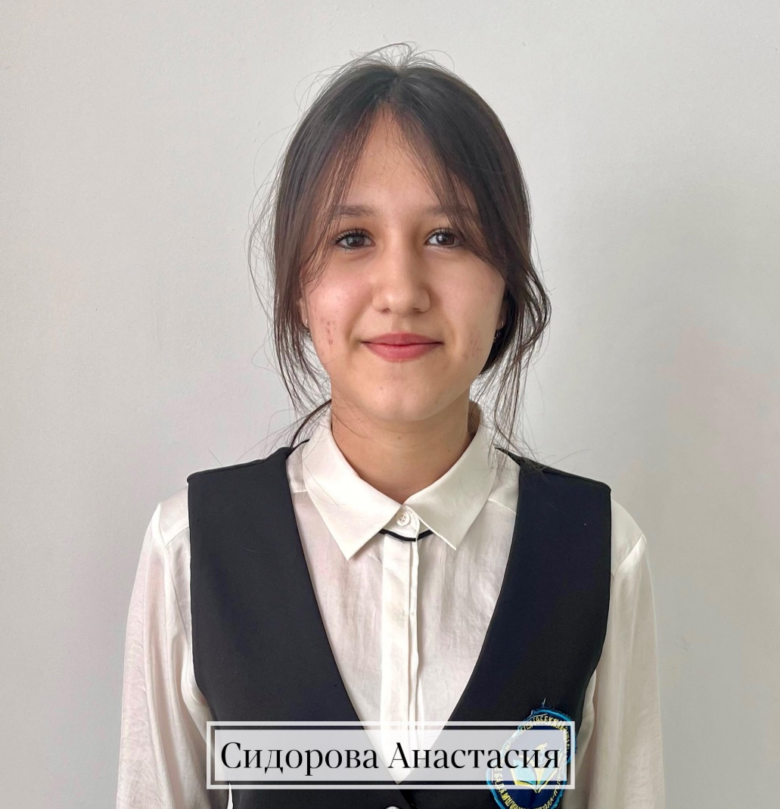
ОБЛАСТНОЙ КОНКУРС «Қазақстан балалары шексіз әлемде»
Конкурс ЭССЕ
Сидорова Анастасия
ІІІ место
11 класс,
руководитель Гайдай ТВ

Slide 2
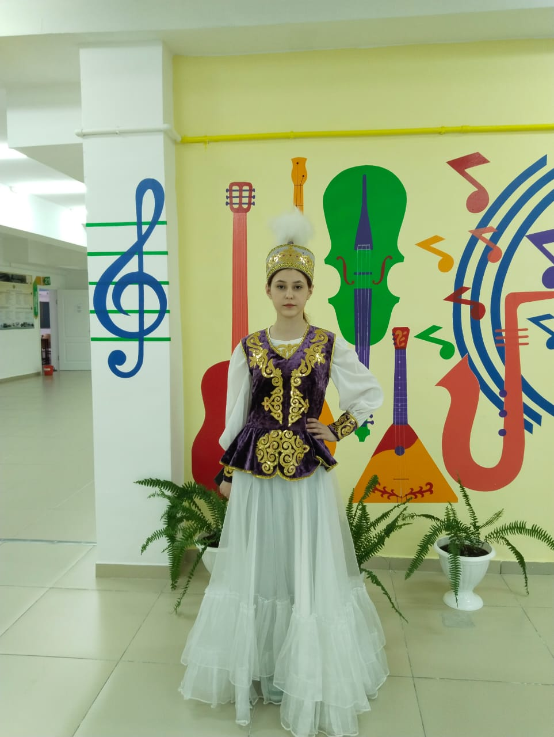
ОБЛАСТНОЙ КОНКУРС «ЖАРҚЫН БОЛАШАҚ»
ОБЛАСТНОЙ КОНКУРС «ЖАРҚЫН БОЛАШАҚ»
Костырина Елизавета
ІІІ место,
11 класс
руководитель Базарбаева ЖБ

